Slide 1
第三部分
现代文阅读
专题二 议论文阅读[13分]

Slide 2




答题技巧 · 指导
Ryr 如何找中心论点？

Slide 3

考点一 中心论点 (10年2考)
1．通读全文，你认为这篇文章的中心论点是什么？
_____________________________________________________________________ _____________________________________________________________________

Slide 4
☞ 方法指导
“四看”法提取
一看标题：议论文的标题或直接揭示论点——《谈创造性思维》，或提示论点——《中国人失掉自信力了吗》，或提示议论的范围。
二看开头：开篇点题，如《谈骨气》中的第一句话“我们中国人是有骨气的”就是中心论点。
三看结尾：篇末揭示中心，可留意一些标志性词语，如“应该”“必须”“由此可见”“因此”“总之”等。
四看直接表述句：文章中体现作者主要观点的正面表述句。

Slide 5
考点二 内容理解与概括 (10年5考)
2．阅读文章第③段，说一说，与传统出版业相比，网络信息具有哪些局限性。
___________________________________________________________________________________________________________________________________________
【解析】第③段第一句话通过比较网络信息和传统出版业得出，传统出版业更容易受社会理性的约束和过滤，而网络信息正好相反；另外也点明了网络上的东西不是个性，而是四处发泄的“脾气”。第二句是说，网络信息的杂乱很难让人产生知识和智慧，而只能让人得到空虚和焦虑。
【答案】①网络信息较少受到社会理性的约束和过滤；②往往较多具有个人色彩(“脾气”)，而不具有深厚时代文化内容。③让阅读者得到的只有空虚和焦虑。

Slide 6
☞ 解题步骤
第一步：审清题干，从题干中找出关键字眼，确定搜索答案的范围和答题方向。
第二步：根据文章的中心论点及作者的论证思路来选定答题区域，然后重点阅读这些段落，明确各个段落的中心内容。
第三步：仔细阅读重点段落，根据题目要求筛选出重要信息进行概括。

Slide 7
考点三 论证方法及作用
3．文章第⑤段在论证过程中主要使用了哪种论证方法？有何作用？
_____________________________________________________________________
【解析】常用的论证方法：道理论证、举例论证、对比论证、比喻论证、引用论证等。 从“比如，读四大名著，孩子首先会为故事所吸引”一句可以看出，这一段运用了举例论证，列举了读四大名著的例子进行论证。 本段的分论点在段首已经提出，所以列举读四大名著的例子是为了证明“经典阅读，会在潜移默化中让人习得珍贵的思维方式和价值观念”这个观点。
【答案】举例论证。列举读四大名著的例子，具体有力地论证了“经典阅读，会在潜移默化中让人习得珍贵的思维方式和价值观念”的观点。

Slide 8
☞ 解题步骤
第一步：根据特点找语言标志或特征标志词来辨别。
语言标志 | 论证方法
“如”“比如”等文字；有具体的事例或人物 | 举例论证
有“反之”“但是”等文字；反义词；一般有正面和反面两方面的内容 | 对比论证
有名言警句、权威数据、名人名言等 | 引用论证
一般用引号表明引用内容，有“某某说过、提过”；含有哲理的古诗、名言警句或公众所承认的道理 | 道理论证
“像”“是”等；一般都能找到本体和喻体 | 比喻论证

Slide 9
第二步：了解常见的论证方法的一般作用。
(1)举例论证：列举××的例子来论证××的论点，使论证更加真实可信，增强了说服力或列举××的例子真实可信地论证了××的论点，使论证更有说服力。(“答题模板”详见“知识清单”)
(2)对比论证：列举××和××的例子构成对比论证，使论点更加鲜明突出。(“答题模板”详见“知识清单”)
(3)引用论证：引用××(名人名言、格言警句、权威数据)有力地论证了××的观点，增强论证的说服力和权威性；引用××(名人逸事、奇闻趣事)，增强论证的趣味性，吸引读者的阅读兴趣。(“答题模板”详见“知识清单”)

Slide 10
(4)道理论证：引用××的话来论证××的论点，使论证更加权威，更有说服力。(“答题模板”详见“知识清单”)
(5)比喻论证：把××(论点)比作××(喻体)来展开论证，使论点更加鲜明生动，通俗易懂。(“答题模板”详见“知识清单”)
第三步：结合中心论点、分论点、论据等概括总结具体作用。

Slide 11
考点四 拓展探究(谈看法) (10年1考)
4．结合本文内容和你的阅读经验，谈谈你对第⑦段画线句的体会。
____________________________________________________________________________________________________________________________________________
【解析】本题为开放性试题，解答时注意三个方面：一是结合自身的阅读经验；二是观点正确，符合文本论点；三是紧贴画线句内容展开陈述。
【答案】开放性试题，言之有理即可。仅提供两个答题角度：(1)多阅读经典，不沉迷(或迷信)网络；(2)面对海量的网络信息，应懂得正确取舍。

Slide 12
☞ 方法指导
1．看清题干要求，理解出题人的意图。
2．结合文本，抓住文本所表达的观点。
3．联系实际，有感而发。具体要求如下：
(1)谈启示：既要围绕阅读材料，又要结合实际生活，有自己个性化的感悟；切忌绕开阅读材料，不切实际地陈述。答案组织上贴合选文的中心论点，态度和感悟要注意积极向上，紧密联系生活。
【答题模板】正如文章所说(文章的中心论点或是自己感受最深的一句话)＋生活中的实例或现象＋我认为……(对以上内容谈自己的看法)。

Slide 13
(2)提建议措施：判断，看其要求从哪个方面发表建议；建议紧扣阅读材料；要合理，可操作性强；陈述的理由，能自圆其说；答案组织分条陈述，一目了然。
(3)“见解类”的题型：首先要进行判断，看其要求从哪个方面来发表见解。
【答题模板】①用一个层次明晰的句子简明地表述自己的观点；②用“分点说明”的方式进行答题；③用“总分式”的结构进行答题，先用“总说”来表达观点，然后从几个方面进行分说。

Slide 14
考点五 品析语言 (10年2考)
5．(试题补充)第⑥段“最佳操作系统”指代什么？这种说法有什么好处？
_____________________________________________________________________________________________________________________________________
【解析】答此类题，一般要先在文中找到题干中的句子，然后结合上下文内容分析，概括。
【答案】指代“经典阅读带来的思维模式和情感模式”。使文章说理更加生动形象，使读者更容易接受。增强了文章的说服力和感染力。

Slide 15
1．分析某个词语的表达效果
☞解题步骤
第一步：分析该词语的本义。
第二步：分析该词语的语境义。
第三步：将该词语的本义和语境义相结合，组织语言作答。如果该词语运用了修辞手法，一定要结合文章内容分析出这种修辞手法的表达效果。

Slide 16
2．××词能否删掉？为什么？
☞解题步骤
第一步：做判断。判断能否删去(一般情况下都是不能删去)。
第二步：解释词语。分析该词语在程度、状态、性质、范围等方面对句意的限制作用。
第三步：作比较。比较删去该词后句子意思发生的变化，判断句意是否符合原文，是否符合逻辑等。
第四步：结论。删掉后，表达不严谨，语言不严密，使论证缺少说服力。所以，不能删掉该词语。

Slide 17
3．词语的指代内容
理解指代词的内容，要做到：明确、辨认、归纳。
☞解题步骤
第一步：明确指代内容的容量。指代词的指代内容可少可多，要根据具体的语言环境来确定。
第二步：辨认指代内容的位置。大体有两种：一是指代内容在指代词前，二是指代内容在指代词后。
第三步：归纳指代内容的含义。具体归纳的方法有：a．找关键词。b．找关键句(即找中心句)。c．无关键词和关键句时，先要通览有关指代内容，厘清其内部关系，再用简洁、准确的语言概括。

Slide 18
考点六 补写论据
6．(试题补充)请给本文补充一个事实论据。
____________________________________________________________________________________________________________________________________________
【解析】首先明确题干要求补充事实论据，再根据文章的中心论点选择一个可以论证中心论点的论据。
【答案】示例：在启蒙时读《论语》，读《三字经》，必须是读，而不是看。读了，背了，才能理解，才能融入生命中，体味其中蕴含的哲理。

Slide 19
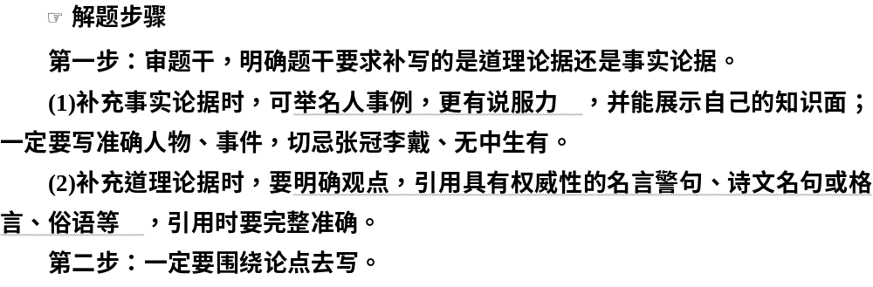

Slide 20
论据补写“三要”：
(1)要准确。必须依据论点将论据的本质特点把握住，然后用准确的语言进行表述。
(2)要真实。材料虚假或张冠李戴、不完整的，都不能有效证明论点。
(3)要简洁。凡与论点无关的情节、过程都是多余的。

